Slide 1
Техникум «Кулинар» рад видеть Вас в рядах наших студентов!

Slide 2
Набор 2020-2021 уч.г.
Набор в этом году на бюджетное отделение составляет 300 мест:
На базе 9 классов:
Повар, кондитер-75
Пекарь- 25
Технология продукции общественного питания-50
Организация обслуживания в общественном питании-25
Поварское и кондитерское дело-75
На базе 11 классов:
Повар, кондитер-25
Технология продукции общественного питания-25
.

Slide 3
Набор 2020-2021 уч.г.
Платная форма обучения:
На базе 9 классов:
Повар, кондитер-50
Технология продукции общественного питания -25
На базе 11 классов:
Повар, кондитер-25
Технология продукции общественного питания-25

Slide 4
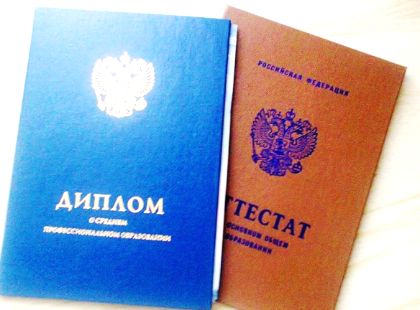
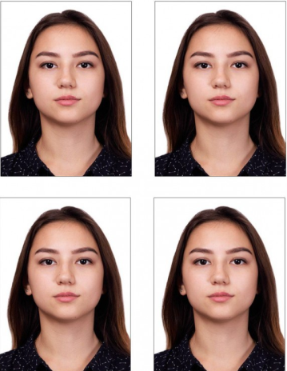
Документы
1. Документ об образовании или об
образовании и квалификации
2. Паспорт
3. Фотографии 3х4 – 4 штуки

Slide 5
Документы
Зачисленные абитуриенты после приказа о зачислении к 29 августа 2020г. предоставляют: медицинскую санитарную книжку
Справку формы 086-у
Прививочный сертификат
Студенты, не предоставившие медицинские документы, не допускаются до лабораторных занятий и практического обучения!

Slide 6
Обучение детей-инвалидов
Условия для обучения детей-инвалидов
Профессиональная
подготовка педагогов
Реализация дорожной
карты по созданию условий
(инфраструктура, оборудование)
Сурдопереводчик
Организация и проведение
чемпионатов «Абилимпикс»
Участие детей-инвалидов
во всех мероприятиях
Психологическое
сопровождение
Организация питания
Лечебная физкультура
Профориентация детей-инвалидов

Slide 7
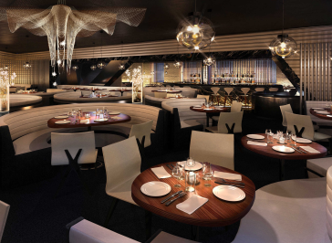
Направления научно-практической деятельности студентов
Олимпиады,
конференции,
Семинары, и т.д.
Стажировки,
проф.конкурсы
Самодеятельность,
волонтерство
Олимпиады,
конференции,
Семинары, и т.д.
Демонстрационный экзамен
современные
международное
предприятия
сотрудничество

Slide 8
Модель выпускника
здоровье
Социальная и профессиональная адаптация
Владение ИКТ
Готовность к саморазвитию
Патриотизм
Духовно-нравственные ценности
Профессиональная компетентность

Slide 9
Государственное автономное профессиональное образовательное учреждение Свердловской области «Техникум индустрии питания и услуг «Кулинар»
СПАСИБО
ЗА
ВНИМАНИЕ!

